Slide 1


Enlaces y códigos QR

Slide 2
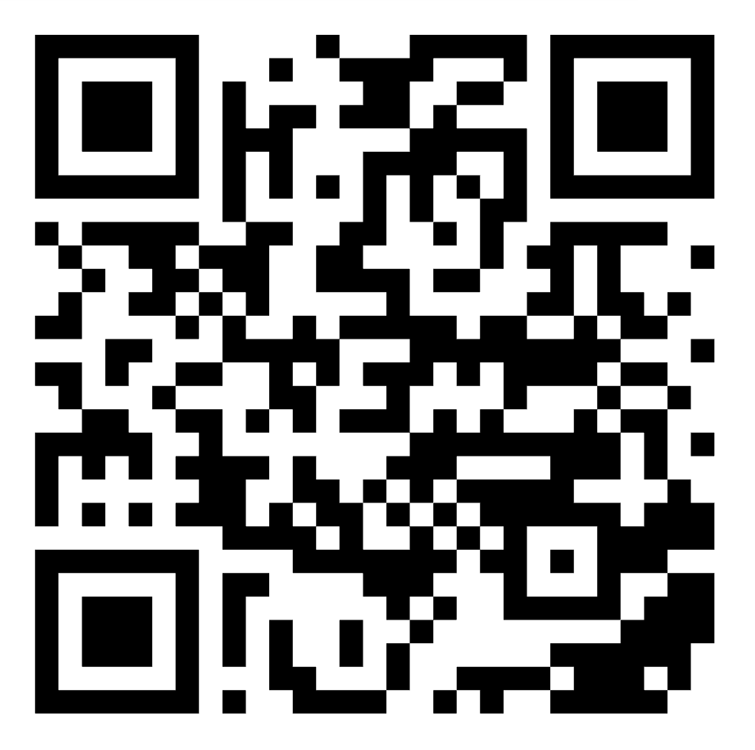
Agenda
https://uisp.insp.mx/closingthegap/agenda/

Slide 3
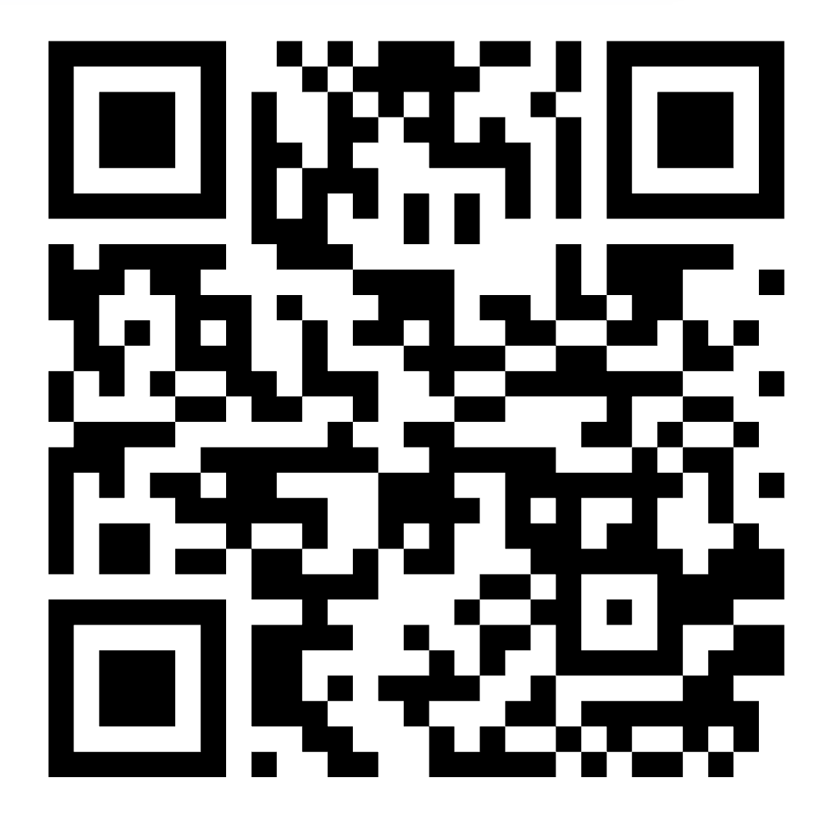
Encuesta de inicio
https://forms.gle/hsQSMiRgS5VJ57C78

Slide 4
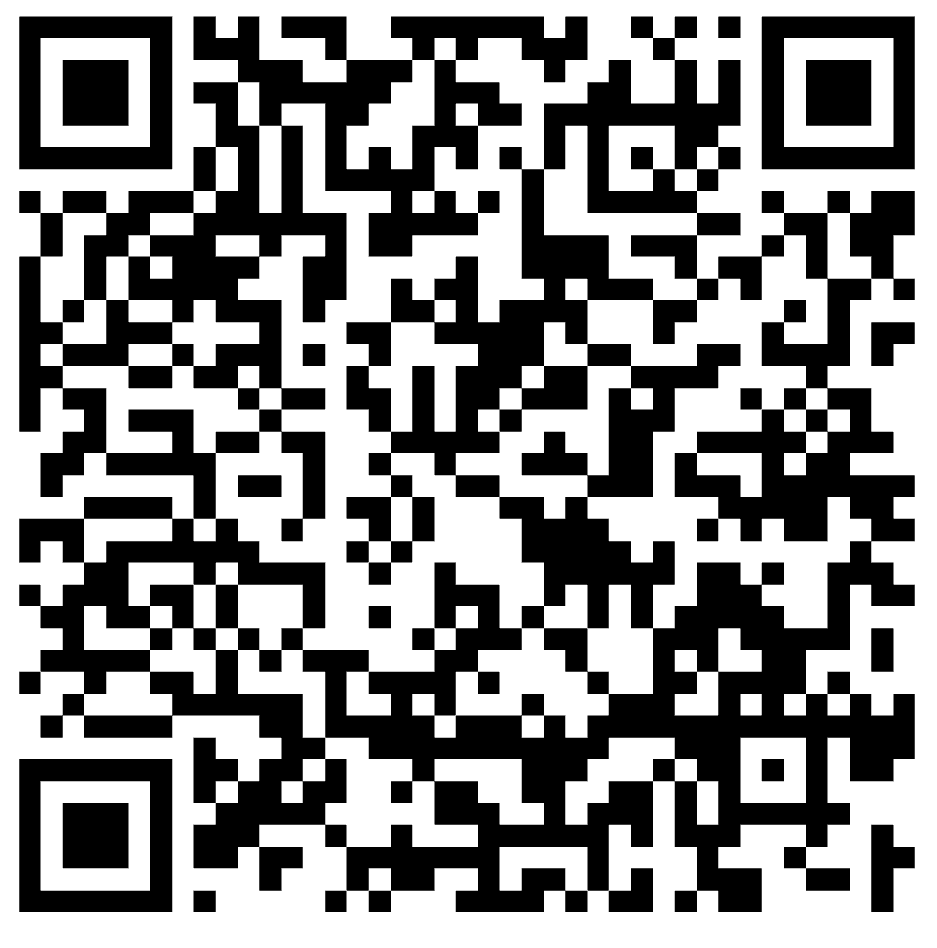
Ponentes y moderadores
https://goo.su/eDdP15

Slide 5
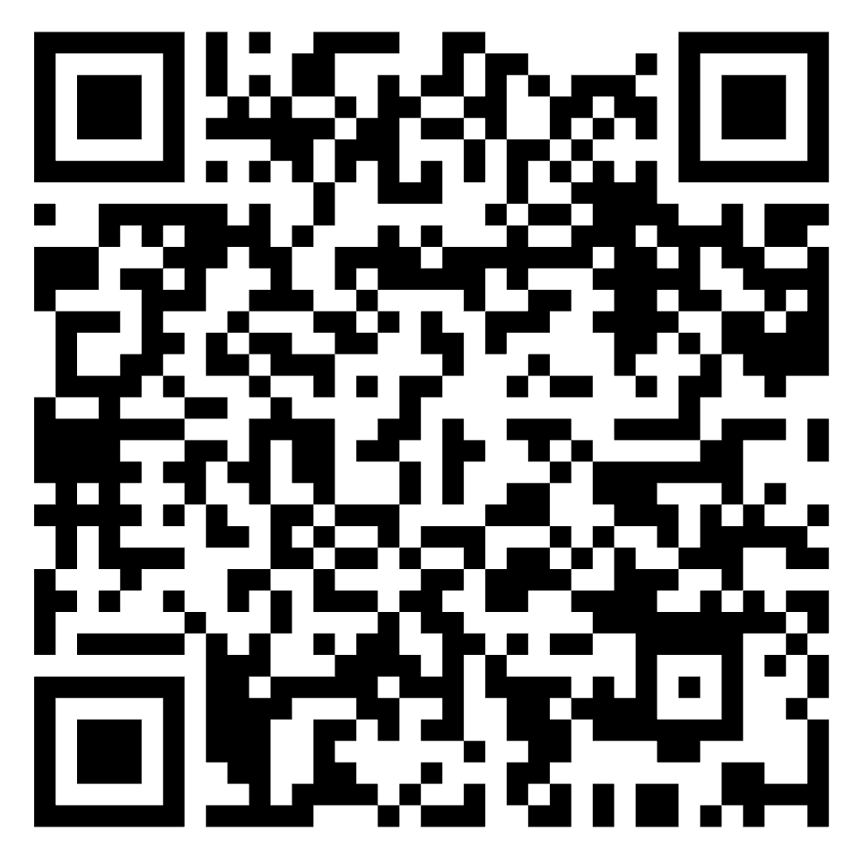
Carpeta de recursos
https://goo.su/Mw5Wp

Slide 6
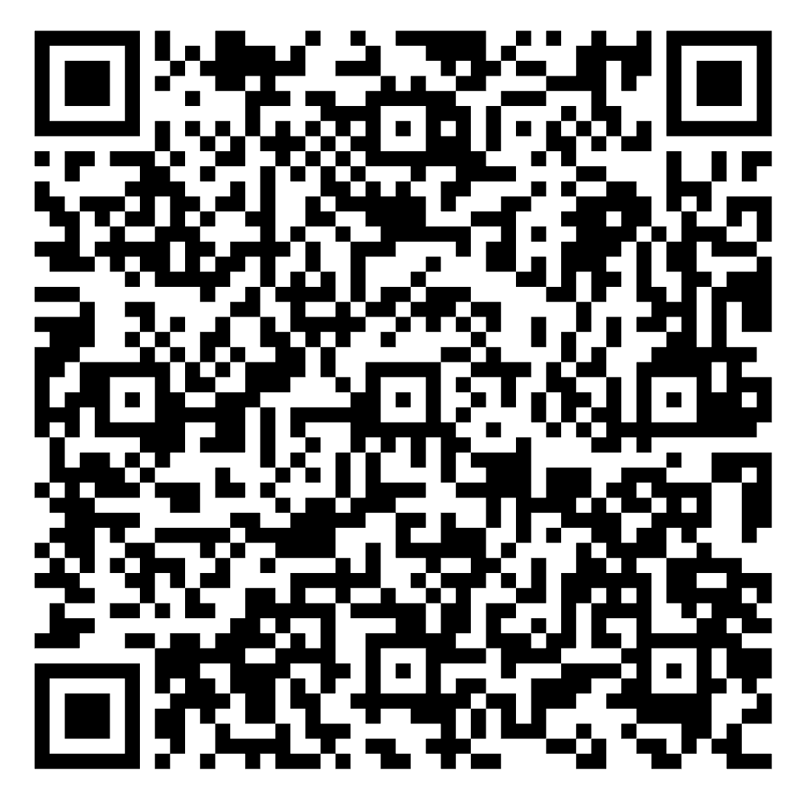
Discusión grupal 1:
Diseño conceptual de cohortes con datos recopilados rutinariamente
Plantilla
https://goo.su/iyBpb6

Slide 7
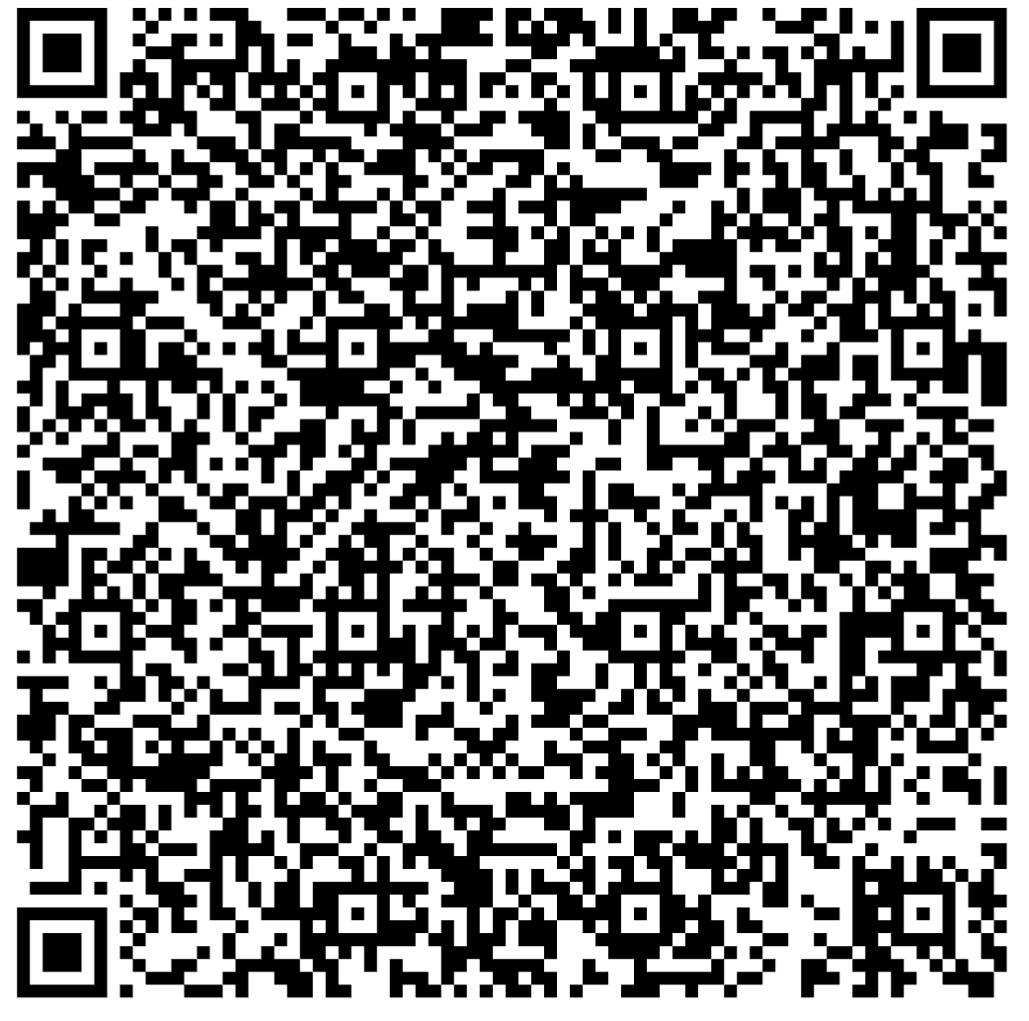
Discusión grupal 2:
Diseño conceptual de cohortes con datos recopilados rutinariamente
Acceso a sala virtual
https://georgiasouthern.zoom.us/j/88287930312

Slide 8
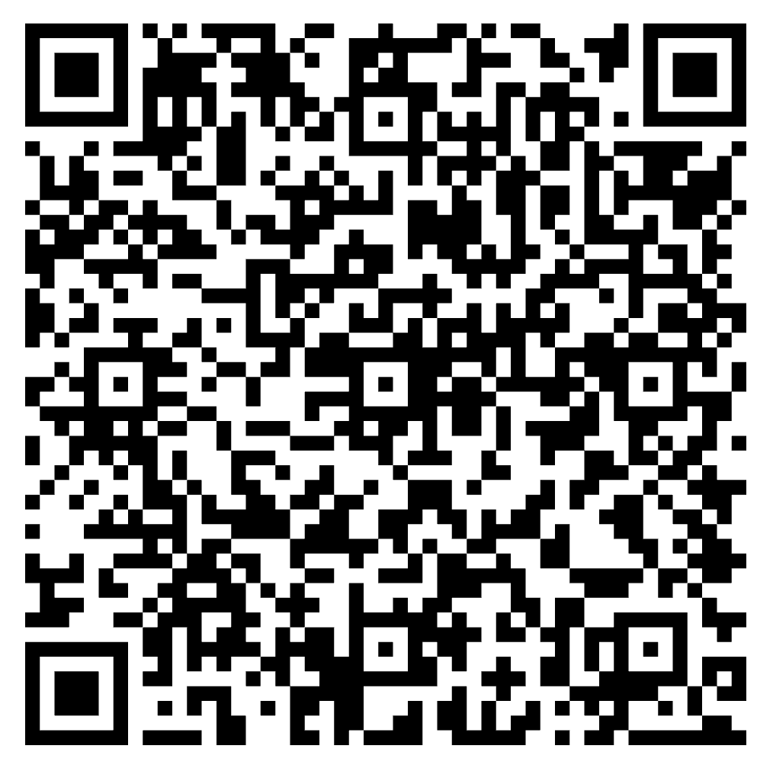
Discusión grupal 2:
Diseño conceptual de cohortes con datos recopilados rutinariamente
Plantilla
https://goo.su/ZAHT5hU

Slide 9
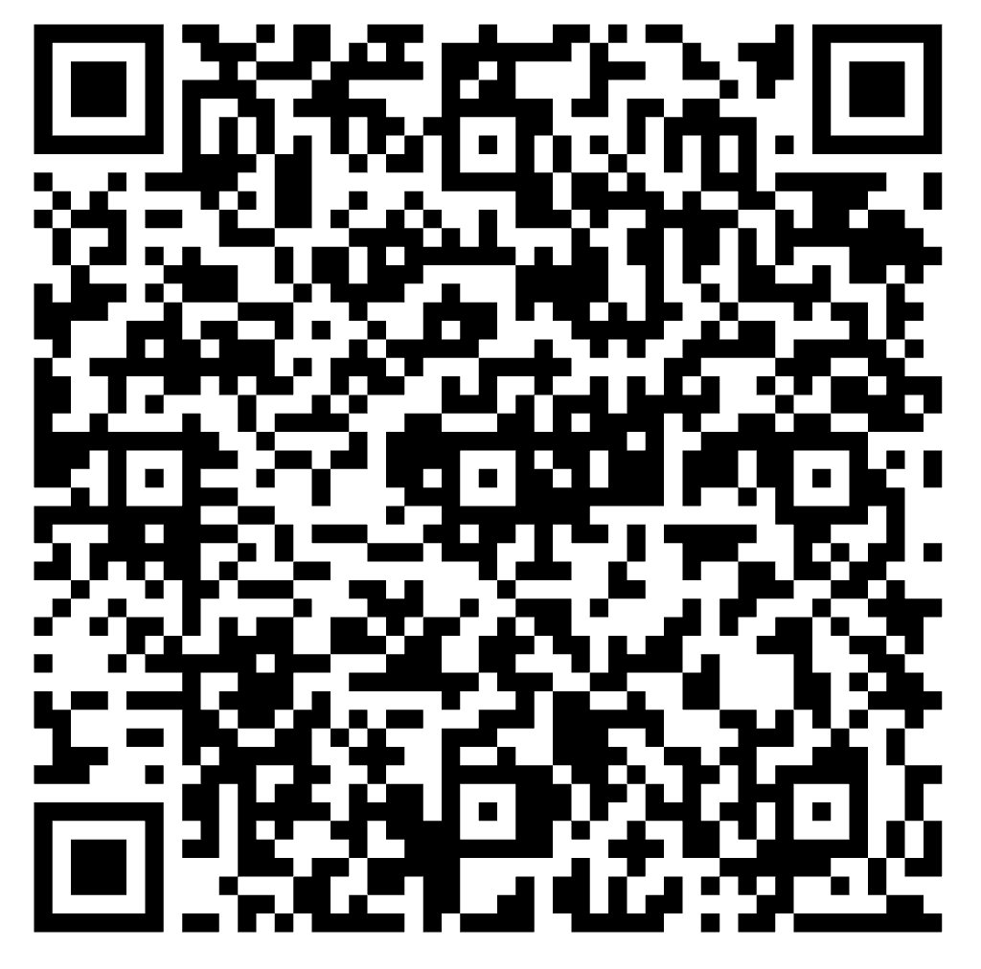
Discusión grupal 2:
Diseño conceptual de cohortes con datos recopilados rutinariamente
Instrucciones
https://goo.su/u52nCgq

Slide 10
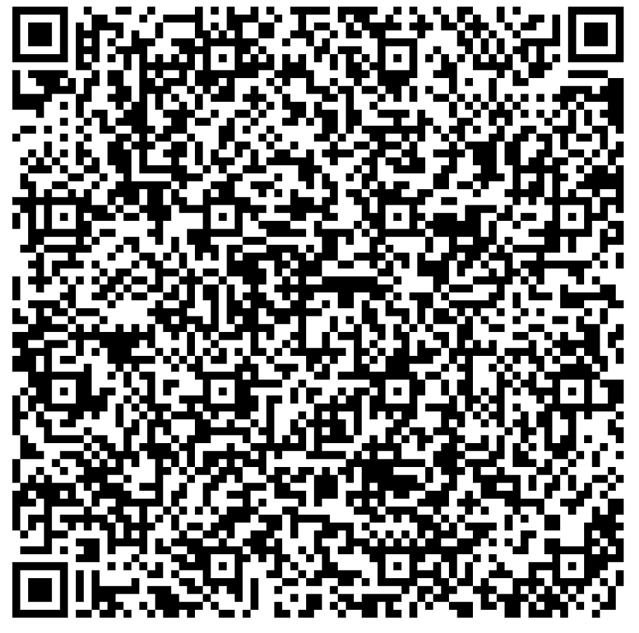
Discusión grupal 3:
Planificación de la implementación
Acceso a sala virtual
https://georgiasouthern.zoom.us/j/81572504979

Slide 11
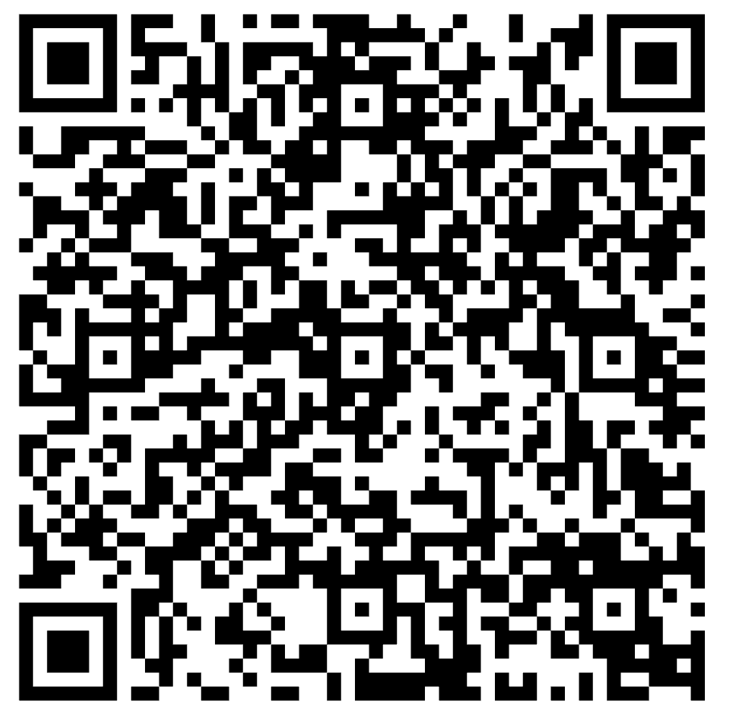
Discusión grupal 3:
Planificación de la implementación
Plantilla
https://goo.su/tf72

Slide 12
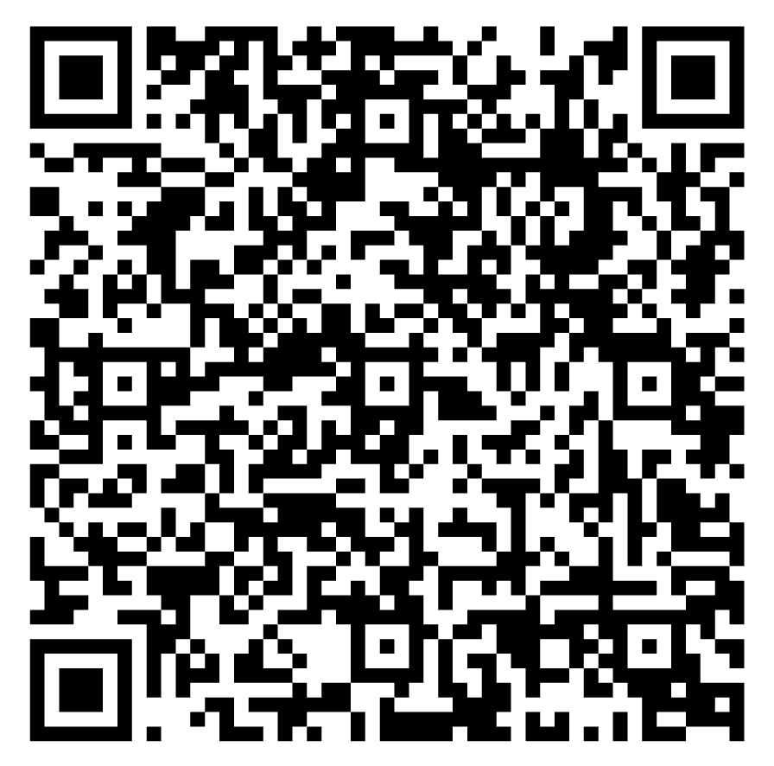
Discusión grupal 3:
Planificación de la implementación
Instrucciones
https://goo.su/X2ZJ28

Slide 13
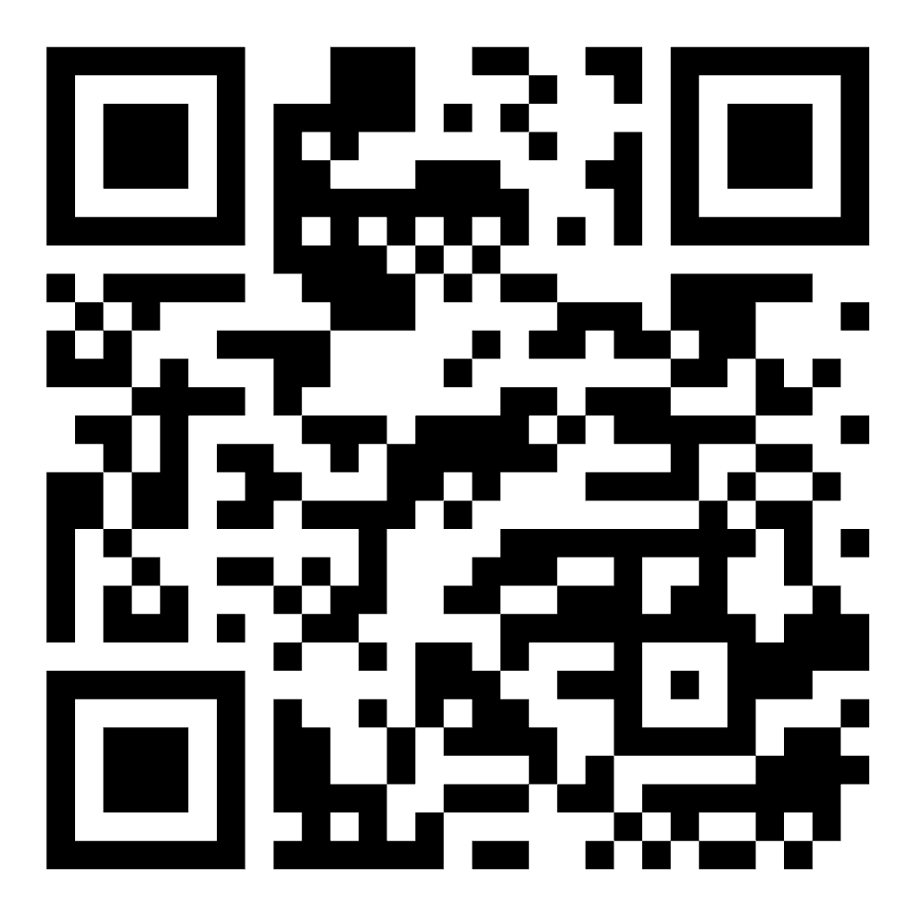
Encuesta de cierre
https://forms.gle/fYaqwucgN1yS4yiZ9

